Slide 1
Tájékozódási pontok adventváróknak „Minthogy pedig ekképpen cselekeszem veled, készülj Istened elé, oh Izráel!”(Ám.4:12.)
Néhány rendezőelv a késői eső előtt élők számára

Slide 2
Bevezetés

Slide 3
Miért kellenek, mire valók a tájékozódási pontok?
„Mindez pedig a sok nyomorúságnak kezdete”. (Mt.24:8.)
„És igen biztos nálunk a prófétai beszéd, amelyre jól teszitek, ha figyelmeztek, mint sötét helyen világító szövétnekre, míg nappal virrad és hajnalcsillag kél fel szívetekben; (II.Pét.1:19.)

Slide 4
„Szeretteim, ne higgyetek minden léleknek, hanem próbáljátok meg a lelkeket, ha Istentől vannak-é; mert sok hamis próféta jött ki a világba. Erről ismerjétek meg az Isten Lelkét: valamely lélek Jézust testben megjelent Krisztusnak vallja, az Istentől van. És valamely lélek nem vallja Jézust testben megjelent Krisztusnak, nincsen az Istentől: és az az Antikrisztus lelke, a melyről hallottátok, hogy eljő; és most e világban van már.” (I.Jn.4:1-3.)
„Kelj fel, világosodjál, mert eljött világosságod és az Úr dicsősége rajtad feltámadt. Mert ímé, sötétség borítja a földet és éjszaka a népeket, de rajtad feltámad az Úr és dicsősége rajtad megláttatik. És népek jönnek világosságodhoz, és királyok a néked feltámadott fényességhez.” (Ésa.60:2.)

Slide 5
„Mert hamis Krisztusok és hamis próféták támadnak, és nagy jeleket és csodákat tesznek, annyira, hogy elhitessék, ha lehet, a választottakat is”. (Mt.24:24.)
„Mert lesz idő, mikor az egészséges tudományt el nem szenvedik, hanem a saját kívánságaik szerint gyűjtenek magoknak tanítókat, mert viszket a fülük”… (.Tim.4:3.)
„Kicsoda hát a hű és bölcs szolga, a kit az ő ura gondviselővé tett az ő házanépén, hogy a maga idejében adjon azoknak eledelt?... Ha pedig ama gonosz szolga így szólna az ő szívében: Halogatja még az én uram a hazajövetelt; És az ő szolgatársait verni kezdené, a részegesekkel pedig enni és inni kezd”… (Mt.24:45,48,49.)

Slide 6
„Újra és újra megmutatták nekem, hogy Isten népének nem szabad halott tényeknek tekintenie múltbeli tapasztalatait. Nem szabad úgy kezelnünk az ezekről a tapasztalatokról szóló feljegyzéseket, mint a tavalyi évkönyvet. Emlékezetben kell tartanunk a feljegyzést; mert a történelem ismételni fogja önmagát. Az éjszaka titkainak sötétségét mennyei fénnyel kell megvilágítani”.
(E. G. White levele A. G. Daniellshez, 1903. november 1-én, 346. számú kézirat)

Slide 8
Az 1848-as szombatkonferenciák eredménye: a történelmi adventizmus rendszerezése
Az 1844-es csalódás után nincs egységes hit a néhány száz megmaradt adventváró hívő között sem!
Első un. „Szombatkonferencia”:
1848. április 20-tól 24-ig tartották, Rocky Hill-ben, Connecticutban.
Körülbelül ötvenen jelentek meg; Hosszú órákat töltöttek imádsággal és buzgó bibliatanulmányozással. (Shhwarz, 51. old.)
A második konferencia jellemzője: „Bár a második konferencián résztvevők száma elmaradt az elsőétől, a vélemények nagyobb megosztottsága jellemezte, úgy tűnt, hogy minden résztvevő eltökélten ragaszkodik valamilyen kedvenc magyarázathoz.” (Shhwarz, 51. old.)

Slide 9
1848 őszéig 6 konferenciát tartanak;
Áldozatok árán!: „Mivel nem rendelkeztek olyan központi szervezettel, amely finanszírozta vonta az ilyen együttléteket, a résztvevők kénytelenek voltak a saját anyagi forrásaikra támaszkodni. James White öt héten át (!) szénát kaszált, hogy elég pénzt gyűjtsön Ellen és önmaga számára a New York állambeli Volney-ba és Port Gibsonba tervezett utazásukhoz, ahol a második és harmadik konferenciát tartották ugyanaz év augusztusában.” (Shhwarz, 51. old.)

Slide 10
Eredménye 5 pontan összegezve:
Krisztus személyesen, láthatóan jön el. Eljövetele megelőzi a millenniumot.
Jézus ma a „szentek szentjében” szolgál a mennyben, mint népének közbenjárója.
Isten törvénye örök, a negyedik parancsolat az Isten iránti hűség próbaköve.
Az egyház feladata a Jelenések 14:6–12 verseiben található „hármas angyali üzenet” hirdetése.
Az ember halandó, a halhatatlanságot csak Krisztus által nyerhetjük el.

Slide 11
Krisztológia és eschatalógia
Krisztológia: … a keresztény teológia azon ága, amely elsősorban Jézus Krisztus természetével és személyével foglalkozik. a bibliai evangéliumok és Újszövetség alapján. … A krisztológia célja, hogy Jézus életének, tanításainak tanulmányozásával jobban érthetővé váljon Jézus személye és a megváltásban betöltött szerepe. (https://hu.wikipedia.org/wiki/Krisztol%C3%B3gia)
Eschatalógia: Az eschatalógia a vallási rendszerekben az emberek és a világ végső sorsának doktrínája (https://hu.wikipedia.org/wiki/Eszkatol%C3%B3gia)

Slide 12
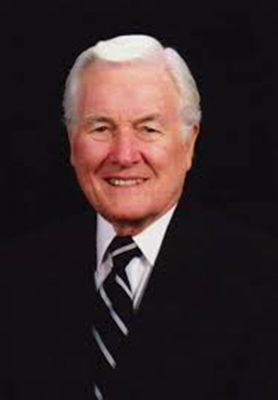
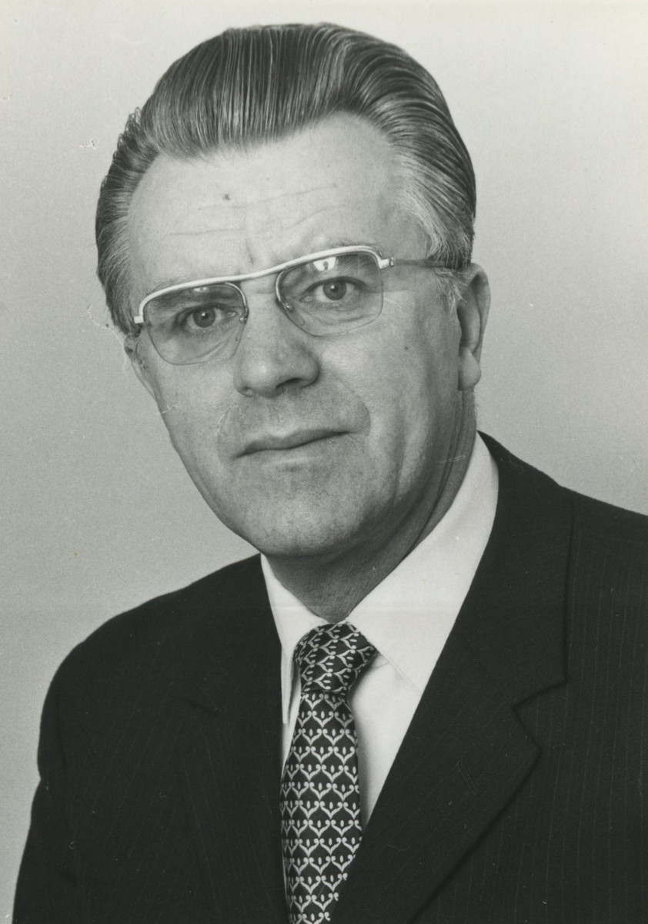
Herbert Edgar Douglass;
Jean Zürher
„nem lehet különválasztani vagy átdolgozni a krisztológiát úgy, hogy az ne legyen hatással az eszkatalógiára” (H.Douglass)

Slide 13
1888-Miért volt szükség a hit általi megigazulásra?
Hova jutott el az elhívott nép 1844-től 1888-ig?
Mit jelent a laodiceai állapot?
Milyen tünetei voltak ennek?
Egyéni és szervezeti tünetek(!!):
P. Gerard Darmsteegt: Feladták-e az adventisták a helyi gyülekezetek vezetésének biblikus modelljét (https://sites.google.com/site/jezusafonoekoem/feladt%C3%A1k-e-az-adventist%C3%A1k-a-helyi-gy%C3%BClekezetek-vezet%C3%A9s%C3%A9nek-biblikus-modelje)
Miért bontakozott ki ellenállás a megújulás üzenetével szemben?
Közben mi történik az amerikai társadalomban?

Slide 14
Az adventvárás előképei, kettős próféciái, párhuzamai
A két advent hasonlóságainak jelentősége: messiási próféciákban vannak részletezve
„És igen biztos nálunk a prófétai beszéd, amelyre jól teszitek, ha figyelmeztek, mint sötét helyen világító szövétnekre, míg nappal virrad és hajnalcsillag kél fel szívetekben…”

Slide 15
Párhuzamok az 1. és a 2. advent között: milyen következményei vannak ennek?
Krisztus ugyanaz, aki ismét eljön
Elhívott népének állapota útkészítőt tesz szükségessé
Az üzenet tárgya ugyan az(!): megbánást, megújuló hitet eredményez!
Népe
egyrésze elfogadja Mestere üzenetét
másik része ellenkezik a mennyei üzenettel; (Rostálás!!)
You Tube, 2022. október, Zugliget: https://www.youtube.com/watch?v=S2swkqwa-do&t=229s&ab_channel=Kereszt%C3%A9nyAdventK%C3%B6z%C3%B6ss%C3%A9g

Slide 16
Befejezés: a megújulás és reformáció sorrendjének kérdése
„És feloldódék (Zakariás)… szája és nyelve azonnal, … beteljesedék Szent Lélekkel és prófétála mondván:
Te pedig, kisgyermek, a magasságos Isten prófétájának hivattatol. Mert az Úr előtt jársz, hogy az ő utait megkészítsed;
És az üdvösség ismeretére megtanítsad az ő népét, a bűnöknek bocsánatában.
Hogy megjelenjék azoknak, a kik a sötétségben és a halálnak árnyékában ülnek; hogy igazgassa a mi lábainkat a békességnek útjára!” (Lk.1:64-79.)
„Azzal, hogy Krisztus első adventjét készítette elő, azokat jelképezte, akiknek egy népet kell elkészíteniük a mi Urunk második eljövetelére.” (JÉ.74.)

Slide 17
Megújult (felismerés, megbánás, buzgalom) gondolkozás nélkül nincs reformálódás (változás)!!
Nincs üdvösség megtérés nélkül. Nincs üdvösség bűnbánat nélkül… Mihelyt a bűnös a törvény felé fordul, bűne egyértelművé válik számára, tudatára ébred, és elítéltetik. Egyetlen vigaszt és reményt a Golgota keresztjének láttán talál…
Isten szívünk teljes átadását kéri, hogy megigazíthasson; ahhoz, hogy az ember igaz maradjon, állandó engedelmességre van szükség, cselekvő, élő hit által, amely szeretet által munkálkodik és megtisztítja a lelket.
Jakab így ír Ábrahámról:.. Látod, hogy a hit együtt munkálkodott az ő cselekedeteivel, és a cselekedetekből lett teljessé a hit;… Látjátok tehát, hogy cselekedetekből igazul meg az ember, és nem csupán hitből.” (Jakab 2:21–24) (Review and Herald, 1890. november 4-i szám, „Krisztus az élet útja”)

Slide 18
Nem tártuk az emberek elé Krisztus igazságát és az Ő nagyszerű megváltási tervének teljes erejét. Kihagytuk Krisztust és az Ő páratlan szeretetét, elméleteket és érveléseket hoztunk be, és érvelő fejtegetéseket prédikáltunk. FW 15.3.
Meg nem tért emberek álltak a szószékekre prédikálni. Saját szívük soha nem tapasztalta meg élő, ragaszkodó, bizakodó hitük által a bűneik bocsánatának édes bizonyítékát… Ha a Golgota keresztjére nézel, vágyat fogsz érezni a kereszt hordozására.
(EGW, általános kézirat,1890, a Battle Creek-i lelkészi ülések idején írt; 1890, 36. számú kézirat, R&H, 1977. február 24; R&H 1977. március 3.)
Ne várjunk el, mert emberi motiváció kevés a változáshoz!!
Ne hitvitázzunk! Ne hitvédelmet folytassunk!

Slide 19
A körülmények hatása:
„~ Ha az adventnép nem ébred fel, Isten belülről hamis tanításokat (téveszméket), kívülről pedig külső (társadalmi) nehézségeket fog megengedni, hogy népe felébredjen.~” (EGW)

Slide 20
Még közelebb kell kerülnünk Istenhez... Hogy lehet, hogy szívünk oly közömbös Isten szeretete iránt? Hogy lehet, hogy oly keményen ítéltük meg mennyei Atyánkat?
Az Istentől kapott világosságból tudom, hogy Sátán minden lehetséges módon félremagyarázta Istenünket. Pokoli árnyékát utunkra vetette, hogy ne ismerjük fel Istenünket az irgalom, a könyörület és az igazság Isteneként.
(South Lancaster, 1889. január 19-én tartott prédikáció, címe: „Őbenne világosság van.” Megjelent R&H, 1889. február 26.)

Slide 21
Amint a bűnbánó bűnös Isten előtti bűnbánattal megérti Krisztus érte való közbenjárását és elfogadja ezt, mint egyetlen reménységét ebben és az eljövendő életben, bűnei megbocsátást nyernek.
Ez a hit általi megigazulás…
A bűnbocsánat és a megigazulás egy és ugyanaz. A hívő hit által a lázadó, vagyis a bűn és a Sátán gyermeke állapotából átkerül Krisztus Jézus hűséges alattvalójának állapotába, de nem valamely eredendő jóság okán, hanem mivel Krisztus gyermekévé fogadja őt.
(1891. február 27-én írt 21. kézirat. S.D.A. Bible Commentary, 6:1070, 1071-ben.)

Slide 22
„Újra és újra megmutatták nekem, hogy Isten népének nem szabad halott tényeknek tekintenie múltbeli tapasztalatait. Nem szabad úgy kezelnünk az ezekről a tapasztalatokról szóló feljegyzéseket, mint a tavalyi évkönyvet. Emlékezetben kell tartanunk a feljegyzést; mert a történelem ismételni fogja önmagát. Az éjszaka titkainak sötétségét mennyei fénnyel kell megvilágítani”.
(E. G. White levele A. G. Daniellshez, 1903. november 1-én, 346. számú kézirat)

